Slide 1
数据库编程

Slide 2
章节概述/ Summary
任何应用程序都离不开数据的处理，处于高效方便的考虑，现在几乎所有的应用程序会选择将数据存储在数据库中，这也要求应用程序能够访问和处理数据库中存储的数据。本单元将讲解如何使用Java结合数据库进行编程。

Slide 3
知识储备
1.JDBC概述
在JDBC出现之前，数据库驱动由不同数据库厂商提供，程序员想要操作不同的数据库，需要编写不同的程序。
JDBC（Java Database Connectivity）是一套访问数据库的标准Java类库，定义了应用程序访问数据库的API。JDBC的 API主要位于java.sql包中，该包定义了一系列访问数据库的接口和类，Java程序开发人员可以利用这些接口和类，编写操作数据库数据的JDBC程序。不同数据库厂商按照这套API提供的统一接口，对接口进行实现（这些实现类称为驱动），作为开发者，只需加载不同数据库的驱动即可实现不同数据库的访问。

Slide 4
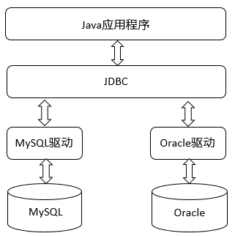
知识储备
1.JDBC概述
JDBC访问不同数据库

Slide 5
知识储备
2.JDBC常用API
需要注意的是，在编写JDBC程序时，必须要把所使用的数据库驱动程序或类库（这里指MySQL驱动JAR包）加载到项目的classpath中。
下载MySQL数据库的JDBC驱动jar包，进入此链接：https://dev.mysql.com/downloads/connector/j/

Slide 6
知识储备
JDBC编程
使用JDBC的常用API编写JDBC程序的步骤如下。
加载数据库驱动。
通过DriverManager获取数据库连接（Connect）。
通过Connection对象获取Statement对象。
使用Statement执行SQL语句。
操作ResultSet结果集（如上步中执行的SQL语句是select语句）。
关闭连接，释放资源。

Slide 7
知识储备
2.JDBC常用API
（1）DriverManager类
DriverManager类是用于管理JDBC驱动的类，该类中定义了获取数据库连接对象的静态方法等。
方法声明 | 功能描述
static Connection getConnection(String url,String user,String password) | 用于建立和数据库的连接，并返回表示连接的Connection对象

Slide 8
知识储备
2.JDBC常用API
（1）DriverManager类
Class.forName("com.mysql.cj.jdbc.Driver");
注册驱动示例
使用Class类的forName()方法注册驱动时，参数必须是类的全限定名。
小提示：
MySQL 5的驱动类名称为com.mysql.jdbc.Driver，MySQL 8的驱动类为com.mysql.cj.jdbc.Driver。
基于MySQL 5之后的驱动包编写操作数据库数据的JDBC程序时，可以省略注册驱动的步骤，程序执行时会自动加载驱动包。

Slide 9
知识储备
2.JDBC常用API
（1）Connection接口
DriverManager类的getConnection()方法返回了一个Connection对象，Connection对象表示数据库连接的对象，该对象可以获取执行SQL的对象和管理事务，只有获得Connection对象，才能访问并操作数据库。

Slide 10
jdbc:mysql://localhost:3306/studentdb?useSSL=true&serverTimezone=UTC
MySQL数据库的JDBC连接字符串，各个参数的含义：
jdbc:mysql://localhost:3306/studentdb - 这是连接的基本URL
jdbc:mysql:// 表示使用JDBC连接MySQL数据库
localhost 是数据库服务器地址
3306 是MySQL默认端口号
studentdb 是要连接的数据库名称
useSSL=true - 表示启用SSL加密连接
serverTimezone=UTC - 设置服务器时区为UTC协调世界时
Connection conn = DriverManager.getConnection(url, user, password);
Connection conn = DriverManager.getConnection(
"jdbc:mysql://localhost:3306/test?useSSL=false",
"root",
"123456");

Slide 11
知识储备
2.JDBC常用API
（3）Connection接口
Connection接口的常用方法
方法声明 | 功能描述
Statement createStatement() | 用于创建一个Statement对象，Statement对象可以将SQL语句发送到数据库
PreparedStatement prepareStatement(String sql) | 用于创建一个PreparedStatement对象，该对象可以将参数化的动态SQL语句发送到数据库
Callable StatementprepareCall(String sql) | 用于创建CallableStatement对象用来调用数据库的存储过程
void commit() | 提交事务，使所有上一次提交/回滚后进行的更改成为持久更改，并释放此Connection对象当前持有的所有数据库锁
void setAutoCommit(boolean autoCommit) | 设置是否关闭自动提交模式
void roolback() | 回滚事务，用于取消在当前事务中进行的所有更改，并释放此Connection对象当前持有的所有数据库锁
void close() | 用于立即释放Connection对象的数据库和JDBC资源，而不是等它们被自动释放

Slide 12
// 转账业务示例
public void transferMoney(Connection conn, int fromId, int toId, double amount) throws SQLException {
conn.setAutoCommit(false); // 关闭自动提交，开启事务
try {
// 1. 扣减转出账户金额
String sql1 = "UPDATE accounts SET balance = balance - ? WHERE id = ? AND balance >= ?";
PreparedStatement pstmt1 = conn.prepareStatement(sql1);
pstmt1.setDouble(1, amount);
pstmt1.setInt(2, fromId);
pstmt1.setDouble(3, amount);
int rows1 = pstmt1.executeUpdate();
// 2. 增加转入账户金额
String sql2 = "UPDATE accounts SET balance = balance + ? WHERE id = ?";
PreparedStatement pstmt2 = conn.prepareStatement(sql2);
pstmt2.setDouble(1, amount);
pstmt2.setInt(2, toId);
int rows2 = pstmt2.executeUpdate();
if(rows1 == 1 && rows2 == 1) {
conn.commit(); // 两条SQL都执行成功才提交
System.out.println("转账成功");
} else {
conn.rollback(); // 任意一条失败就回滚
System.out.println("转账失败");
}
} catch (SQLException e) {
conn.rollback(); // 发生异常回滚
throw e;
} finally {
conn.setAutoCommit(true); // 恢复自动提交模式
}
}
这是一个典型的JDBC事务管理代码片段，下面举例说明它的使用场景和完整实现：
关键点说明：
setAutoCommit(false) 将多个SQL作为一个原子操作
所有SQL执行成功才commit()
任何失败都会触发rollback()
典型应用场景：银行转账、订单支付等需要数据一致性的操作

Slide 13
知识储备
2.JDBC常用API
（4）Statement接口
Statement接口用于执行静态的SQL语句，并返回一个结果对象。Statement接口对象可以通过Connection实例的createStatement()方法获得，该对象会把静态的SQL语句发送到数据库中编译执行，然后返回数据库的处理结果。

Slide 14
知识储备
2.JDBC常用API
（4）Statement接口
Statement接口的常用方法
方法 | 功能描述
boolean execute(String sql) | 用于执行SQL语句，该方法执行SQL语句后可能会返回多个结果，如果执行后第一个结果为ResultSet对象，则返回true；如果执行后第一个结果为受影响的行数或没有任何结果，则返回false
int executeUpdate(String sql) | 用于执行SQL中的INSERT、UPDATE和DELETE语句。该方法返回一个int类型的值，表示数据库中受该SQL语句影响的条数
ResultSet executeQuery(String sql) | 用于执行SQL中的SELECT语句，该方法返回一个表示查询结果的ResultSet对象

Slide 15
知识储备
2.JDBC常用API
（5）PreparedStatement接口
使用Statement接口操作SQL语句会过于烦琐，且存在安全方面的问题。
针对这一问题，JDBC API 提供了扩展的PreparedStatement接口。PreparedStatement是Statement的子接口，用于执行预编译的SQL语句。该接口中的SQL语句可以使用问号（?）进行占位，然后通过setter方法为SQL语句中的占位符赋值。

Slide 16
知识储备
2.JDBC常用API
（5）PreparedStatement接口
PreparedStatement接口的常用方法
方法声明 | 功能描述
int executeUpdate() | 在PreparedStatement对象中执行 SQL 语句，SQL语句必须是一个DML语句或者是无返回内容的SQL语句，如DDL语句
Result SetexecuteQuery() | 在PreparedStatement对象中执行SQL查询，该方法返回的是ResultSet对象
void setInt(int parameterIndex, int x) | 将指定参数设置成给定的int值
void setFloat(int index,float f) | 将指定位置的参数设置为float值
void setLong(int index,long l) | 将指定位置的参数设置为long值
void setDouble(int index,double d) | 将指定位置的参数设置为double值
void setBoolean(int index,boolean b) | 将指定位置的参数设置为boolean值
void setString(int parameterIndex,String x) | 将指定参数设置成给定的String值

Slide 17
知识储备
2.JDBC常用API
（5）PreparedStatement接口
如果知道PreparedStatement预编译SQL语句中参数的类型，可以使用相应的setter方法来传入参数值；如果不清楚预编译SQL语句参数的类型，可以使用setObject()方法来传入参数值，由PreparedStatem来负责类型转换。
示例代码
String sql = "INSERT INTO user(id,name) VALUES(?,?)";
PreparedStatement preStmt = conn.prepareStatement(sql);
preStmt.setInt(1, 1);
preStmt.setString(2, "zhangsan");
preStmt.executeUpdate();

Slide 18
知识储备
2.JDBC常用API
（6）ResultSet接口
ResultSet接口用于保存JDBC执行查询时返回的结果集，该结果集封装在一个逻辑表格中。
在ResultSet接口内部有一个指向表格数据行的游标（或指针），ResultSet对象初始化时，游标在表格的第一行之前，调用next()方法可以将游标移动到下一行。如果下一行没有数据，则next()方法返回false。

Slide 19
知识储备
2.JDBC常用API
（6）ResultSet接口
ResultSet接口的常用方法
方法声明 | 功能描述
String getString(int columnIndex) | 用于获取指定字段的String类型的值，参数columnIndex代表字段的索引
String getString(String columnName) | 用于获取指定字段的String类型的值，参数columnName代表字段的名称
int getInt(int columnIndex) | 用于获取指定字段的int类型的值，参数columnIndex代表字段的索引
int getInt(String columnName) | 用于获取指定字段的int类型的值，参数columnName代表字段的名称
boolean absolute(int row) | 将游标移动到结果集的第row条记录
boolean relative(int row) | 按相对行数（整或负）移动游标
boolean previous() | 将游标从结果集的当前位置移动到上一条记录

Slide 20
知识储备
2.JDBC常用API
（6）ResultSet接口
ResultSet接口的常用方法
方法声明 | 功能描述
boolean next() | 将游标从结果集的当前位置移动到下一条记录
void beforeFirst() | 将游标移动到结果集开头（第一条记录之前）
void afterLast() | 将游标指针移动到结果集末尾（最后一条记录之后）
boolean first() | 将游标移动到结果集的第一条记录
boolean last() | 将游标移动到结果集的最后一条记录
int getRow() | 返回当前记录的行号
Statement getStatement() | 返回生成结果集的Statement对象
void close() | 释放此ResultSet对象的数据库和JDBC资源

Slide 21
知识储备
2.JDBC常用API
（6）ResultSet接口
示例：ResultSet移动结果集的游标和获取结果集数据
示例代码
ResultSet rs = stmt.executeQuery(sql);
while (rs.next()){
int id = rs.getInt("id");
String name = rs.getString("username");
String pwd = rs.getString(3);
}
rs.close();

Slide 22
知识储备
3.JDBC编程
使用JDBC的常用API编写JDBC程序的步骤如下。
加载数据库驱动。
通过DriverManager获取数据库连接。
通过Connection对象获取Statement对象。
使用Statement执行SQL语句。
操作ResultSet结果集。
关闭连接，释放资源。

Slide 23
知识储备
3.JDBC编程
案例：编写JDBC程序查询数据库中的数据
（1）搭建数据库环境
① 创建数据库userdb和数据表tb_user。
CREATE DATABASE IF NOT EXISTS userdb;
USE userdb;
CREATE TABLE tb_user(
id INT PRIMARY KEY AUTO_INCREMENT,
username VARCHAR(40),
sex VARCHAR(2),
email VARCHAR(60),
birthday DATE
);

Slide 24
知识储备
3.JDBC编程
案例：编写JDBC程序查询数据库中的数据
（1）搭建数据库环境
② 向tb_user表中插入3条数据。
INSERT INTO tb_user(username,sex,email,birthday)
VALUES ('张三','男','zhsan@126.com','1990-01-04'),
('李四','男','lisi@126.com','1991-02-14'),
('王五','女','wangwu@126.com','1999-12-28');

Slide 25
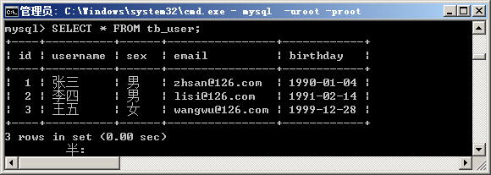
知识储备
3.JDBC编程
案例：编写JDBC程序查询数据库中的数据
（1）搭建数据库环境
③ 使用SELECT语句查询tb_user表中的数据。

Slide 26
知识储备
3.JDBC编程
案例：编写JDBC程序查询数据库中的数据
（2）创建项目，导入数据库驱动
在项目的根目录创建文件夹lib，在lib文件夹中导入数据库驱动的JAR包。

Slide 27
知识储备
3.JDBC编程
案例：编写JDBC程序查询数据库中的数据
（3）编写JDBC程序
① 加载数据库驱动。
Class.forName("com.mysql.cj.jdbc.Driver");

Slide 28
知识储备
3.JDBC编程
案例：编写JDBC程序查询数据库中的数据
（3）编写JDBC程序
② 通过DriverManager获取数据库连接。
String url = "jdbc:mysql://localhost:3306/userdb";
String username = "root";
String password = "root";
conn = DriverManager.getConnection(url,username, password);

Slide 29
知识储备
3.JDBC编程
案例：编写JDBC程序查询数据库中的数据
（3）编写JDBC程序
③ 获取Statement对象，执行SQL语句。
stmt = conn.createStatement();
String sql = "select * from tb_user";
rs = stmt.executeQuery(sql);

Slide 30
知识储备
3.JDBC编程
案例：编写JDBC程序查询数据库中的数据
（3）编写JDBC程序
④操作ResultSet结果集，并将结果集中的数据输出在控制台中。
System.out.println("id | userame | sex "+ "|email | birthday ");
while (rs.next()) {
int id = rs.getInt("id");
String name = rs.getString("username");
String sex = rs.getString("sex");
String email = rs.getString("email");
Date birthday = rs.getDate("birthday");
System.out.println(id + "|" + name + "|" + sex + "|" + email + "|" +birthday);

Slide 31
知识储备
3.JDBC编程
案例：编写JDBC程序查询数据库中的数据
运行程序，效果图如下。

Slide 32
知识储备
4.数据库连接池
在前面的讲解中，每次连接数据库都会创建一个Connection对象，使用完毕就会将其销毁。每一个数据库连接对象都对应一个物理的数据库连接，这样重复创建与销毁的过程会造成系统的性能低下，对此，可以使用数据库连接池，数据库连接池是个容器，负责分配、管理数据库连接（Connection）。

Slide 33
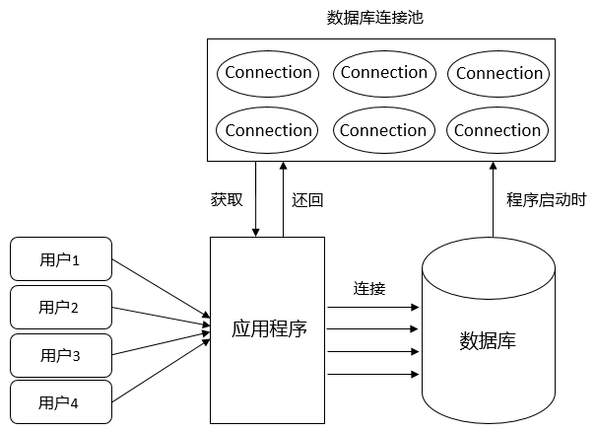
知识储备
4.数据库连接池
采用数据库连接池操作数据库

Slide 34
知识储备
4.数据库连接池
Java中javax.sql.DataSource通常被称为数据源，它包含连接池和连接池管理2个部分，一般都习惯将它称为数据库连接池；
DataSource是一个接口，该接口通常由一些公司和组织进行实现；常见实现好的数据库连接池有DBCP、C3P0、Druid；Druid是阿里巴巴开源的数据库连接池项目，功能强大，性能优秀，是当前Java语言最好的数据库连接池之一。

Slide 35
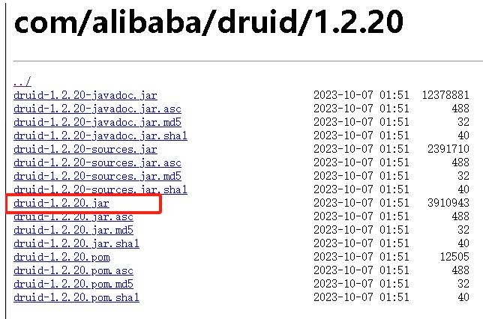
知识储备
4.数据库连接池
Druid的使用步骤
（1）导入JAR包
在项目chapter11中的lib文件夹中添加数据库驱动的JAR包和Druid的JAR包，并使lib文件夹内的JAR包在项目中生效。
Druid jar包下载
一、Druid官网下载路径如下：
Central Repository: com/alibaba/druid/1.2.20 (maven.org)
https://repo1.maven.org/maven2/com/alibaba/druid/1.2.20/

Slide 36
知识储备
4.数据库连接池
Druid的使用步骤
（2）创建配置文件
在项目的src下创建配置文件druid.properties，用于存放数据库连接的信息。
driverClassName=com.mysql.cj.jdbc.Driver
url=jdbc:mysql://localhost:3306/userdb?useSSL=true&serverTimezone=UTC
username=root
password=root
initialSize=5
maxActive=10
maxWait=3000
初始化连接数量
最大连接数
最大等待时间

Slide 37
知识储备
4.数据库连接池
Druid的使用步骤
（3）测试数据库连接池
①加载配置文件
Properties prop = new Properties();
prop.load(new FileInputStream("src/druid.properties"));
②创建连接池对象，获取数据库连接Connection
DataSource dataSource = DruidDataSourceFactory.createDataSource(prop);
Connection connection = dataSource.getConnection();
System.out.println(connection);

Slide 38
知识储备
4.数据库连接池
Druid的使用步骤
（3）测试数据库连接池
运行程序，效果图如下。

Slide 39
import java.util.Properties;
import javax.sql.DataSource;
import com.alibaba.druid.pool.DruidDataSource;
import com.alibaba.druid.pool.DruidDataSourceFactory;
import java.io.FileInputStream;
import java.sql.Connection;
创建java文件连接数据库
public static void main(String[] args) throws Exception {
//加载配置文件
Properties properties = new Properties();
properties.load(new FileInputStream("src\\schooldb.properties"));
//创建一个指定参数的数据库连接池
DataSource dataSource = DruidDataSourceFactory.createDataSource(properties);
//获取获取连接
Connection conn = dataSource.getConnection();
//判断是否连接成功
if (conn!= null){
System.out.println("数据库连接成功");
}else {
System.out.println("数据库连接失败");
}
//释放资源
conn.close();
}

